Slide 1


Slide 2
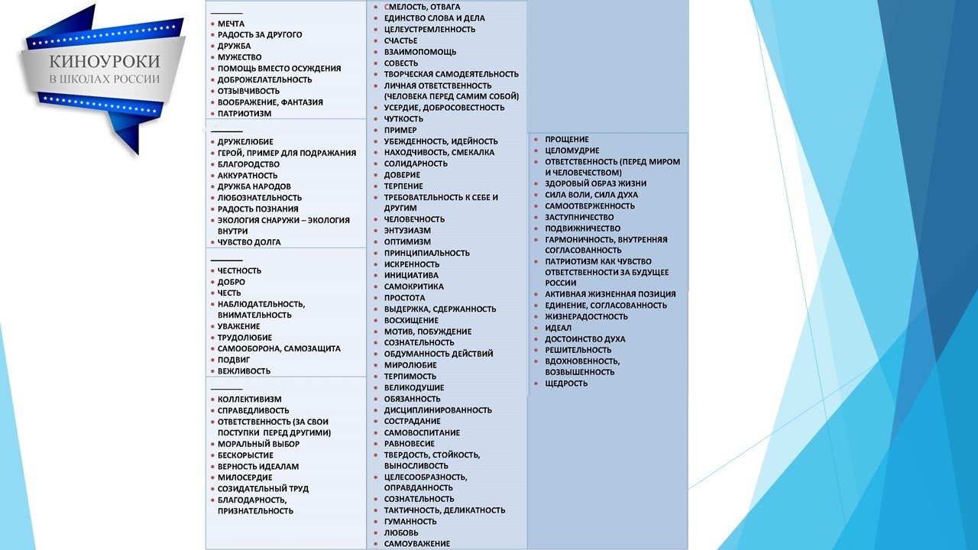

Slide 3
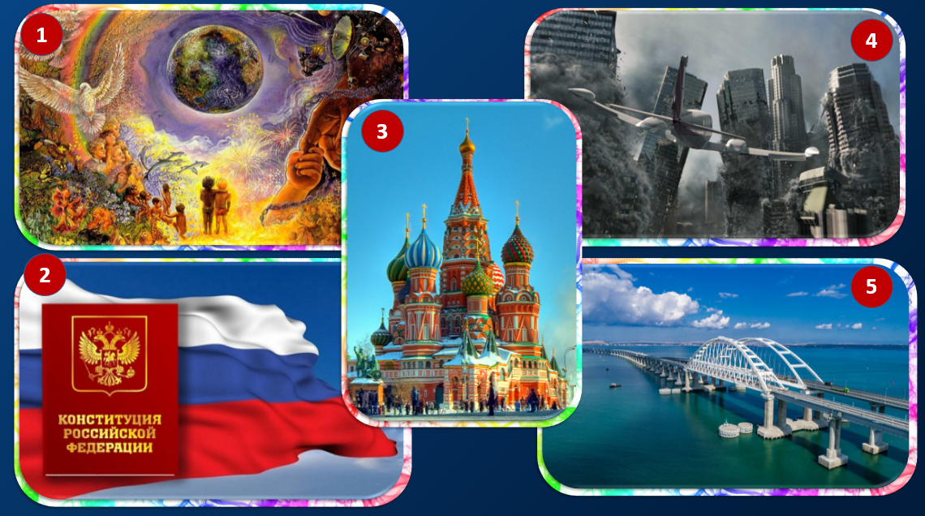

Slide 4

СОЗИДАТЕЛЬНЫЙ ТРУД
В России традиционно ценятся такие черты как трудолюбие, стремление созидать и приносить пользу обществу.

Slide 5


Slide 6



СОЗИДАТЕЛЬНЫЙ ТРУД
что такое труд
созидательный?
Любой ли труд мы сможем назвать созидательным?

Slide 7
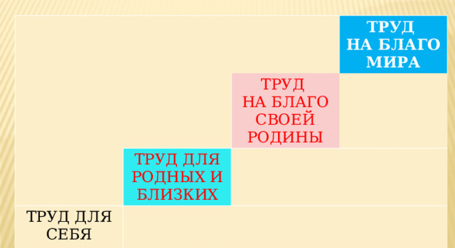
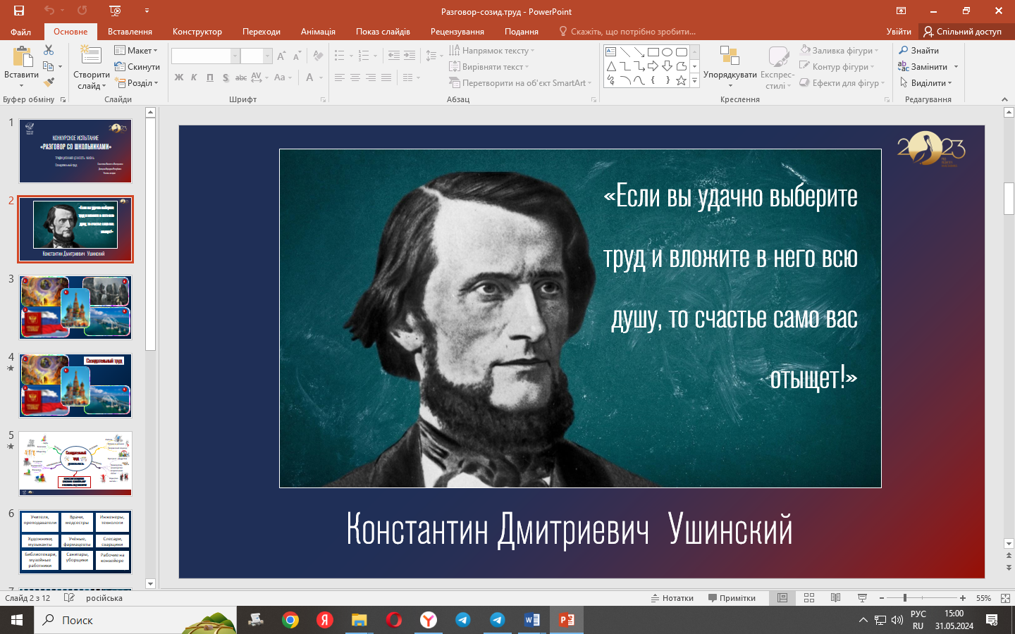
Созидательный труд — это вид деятельности, направленный на создание или развитие чего-либо нового и практически полезного. Он включает в себя процесс творческой работы и приносит пользу как для самого творца, так и для общества в целом.
Созидательный труд может проявляться в различных сферах, например:
Экономическая сфера. Создание новых материальных благ и повышение экономического благосостояния населения.
Социальная сфера. Создание и развитие социальных ценностей, таких как образование, культура, здравоохранение и социальная справедливость.
Культурная сфера. Творческая деятельность в области искусства и культуры. Создание музыки, литературы, живописи, скульптуры и других форм искусства.
Экологическая сфера. Разработка и применение экологически устойчивых решений для защиты окружающей среды и сохранения природных ресурсов.
Цель созидательного труда — не только создание непосредственного результата, но и развитие личности самого творца.

Slide 8
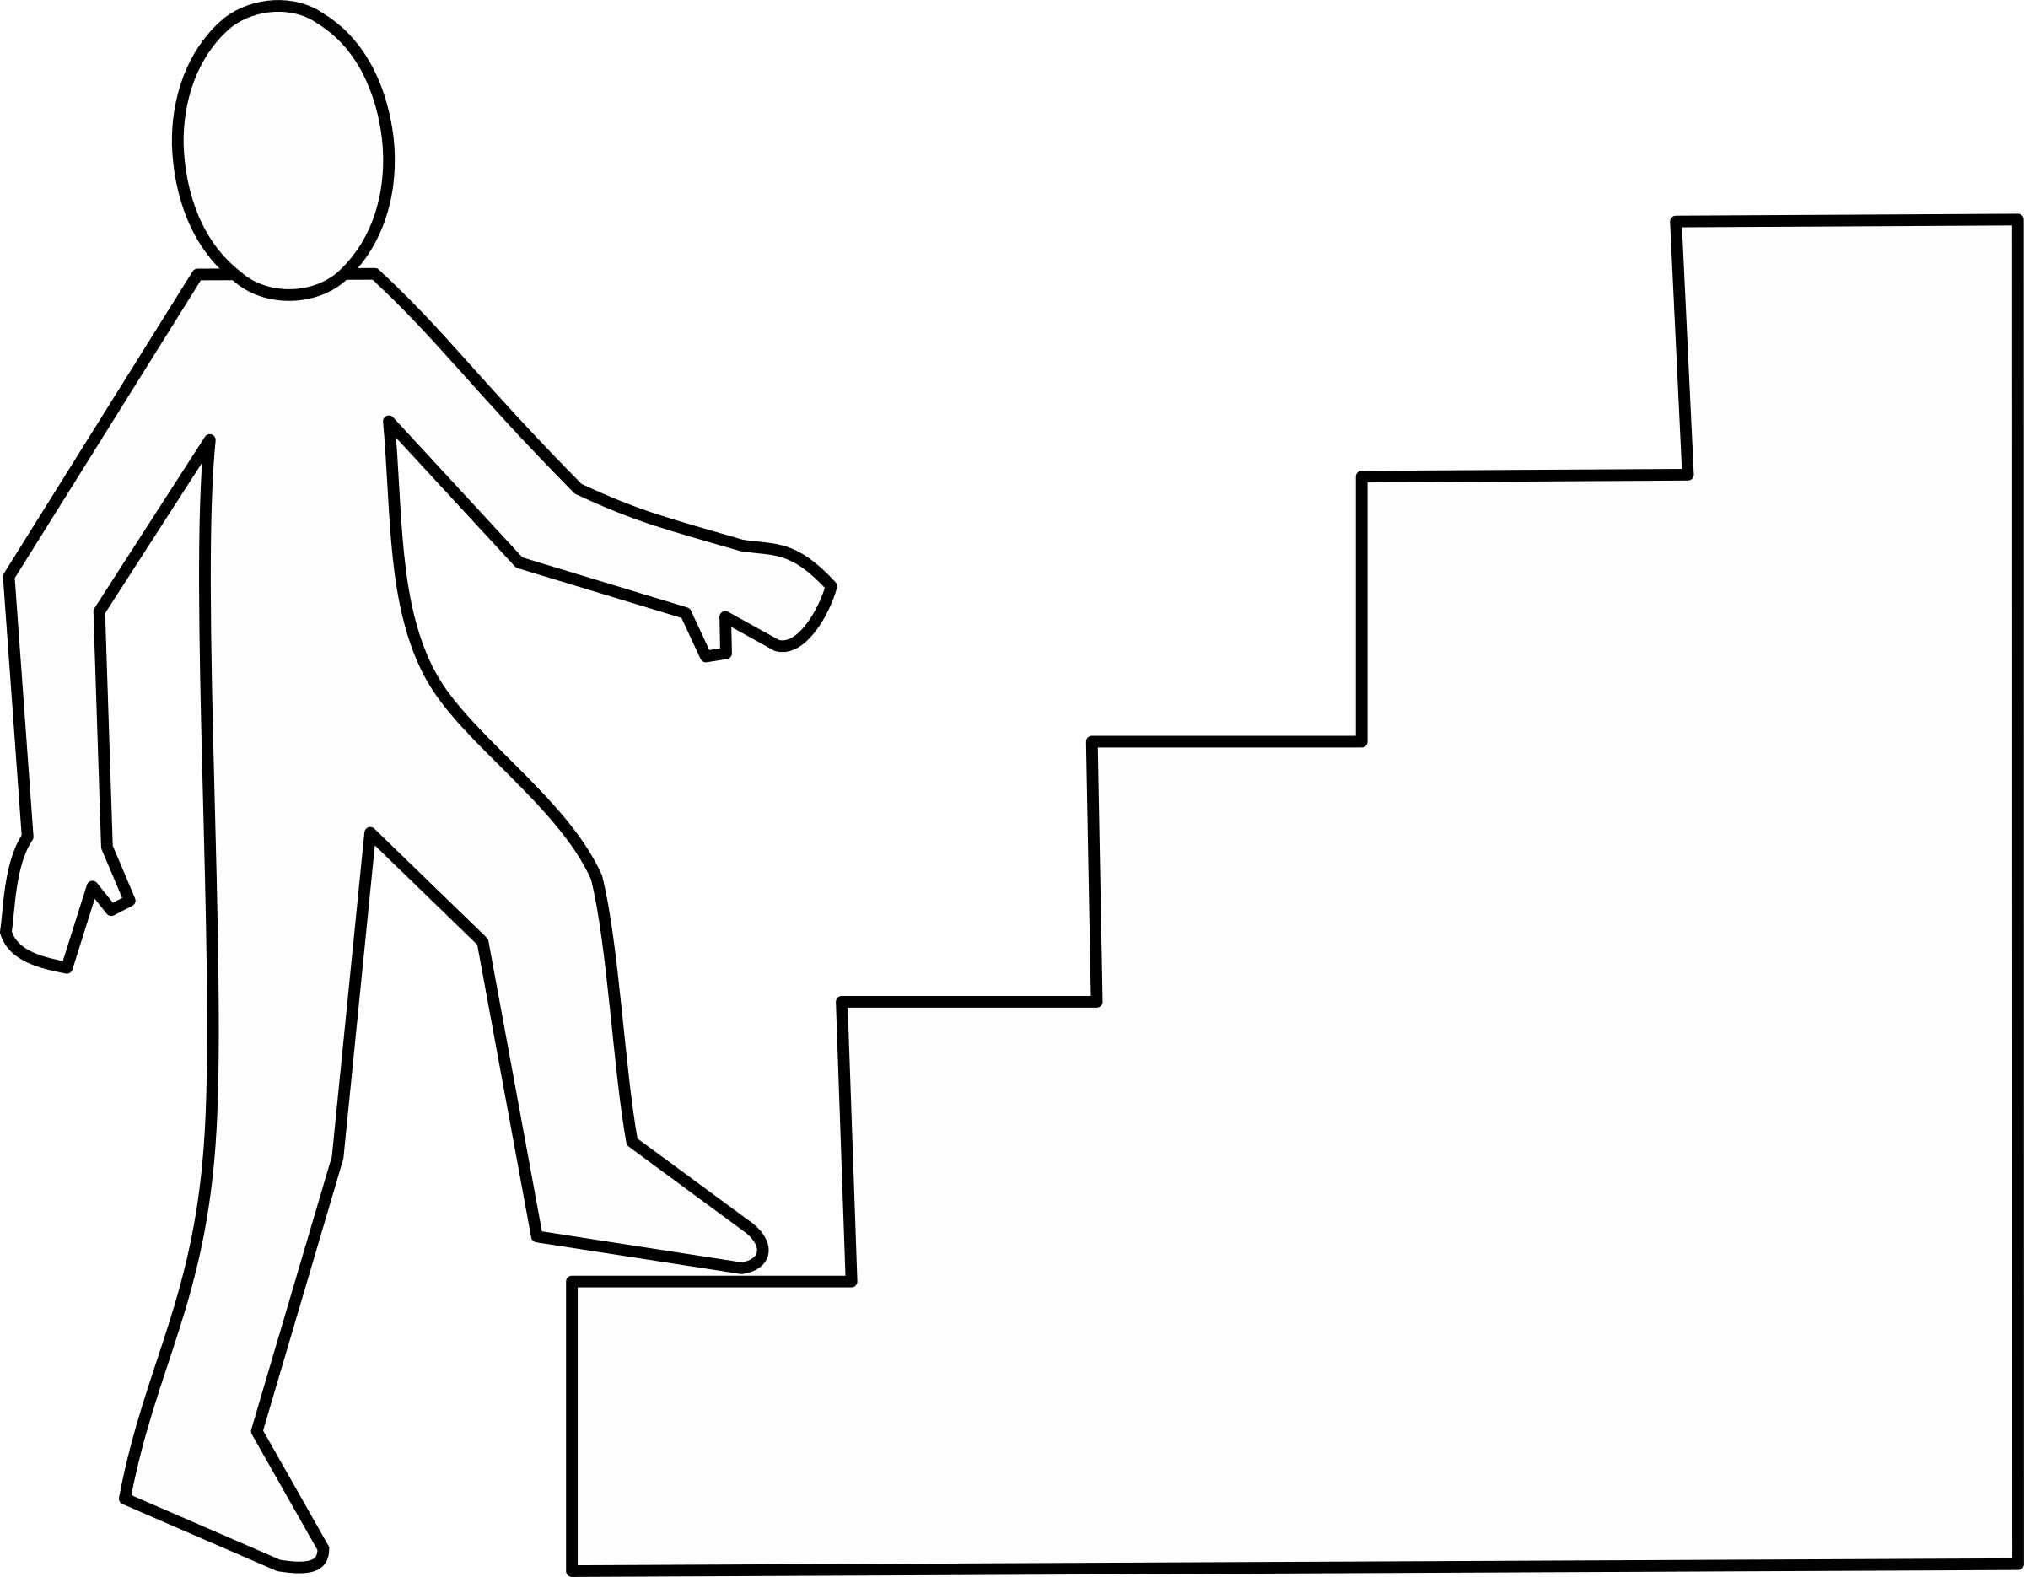
«шкала от потребителя к созидателю»
1. Труд для себя
2. Труд для родных и близких
3. Труд на благо своей Родины.
4. Труд на благо всего мира.

Slide 9
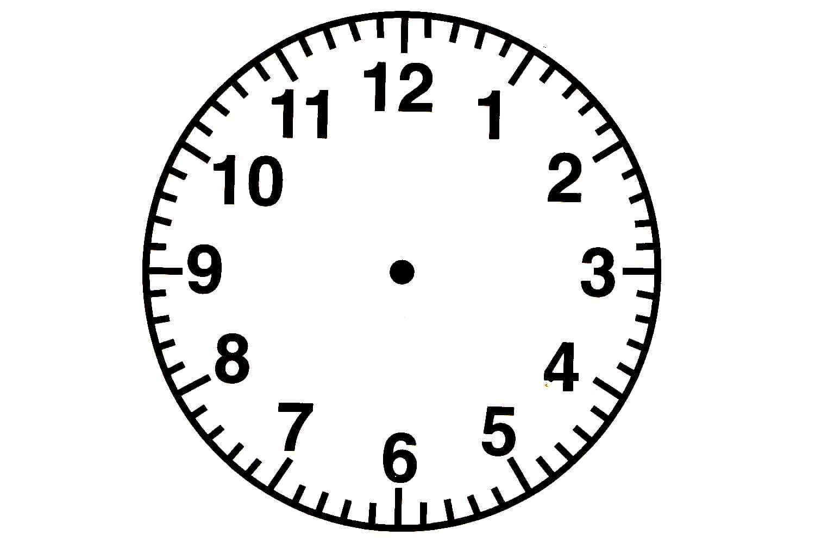
Какую часть дня занимает работа?

Slide 10


СОЗИДАТЕЛЬНЫЙ ТРУД
Может любой человек?
Нужны для этого особые качества?
Что оносится к созидательному труду?

Slide 11
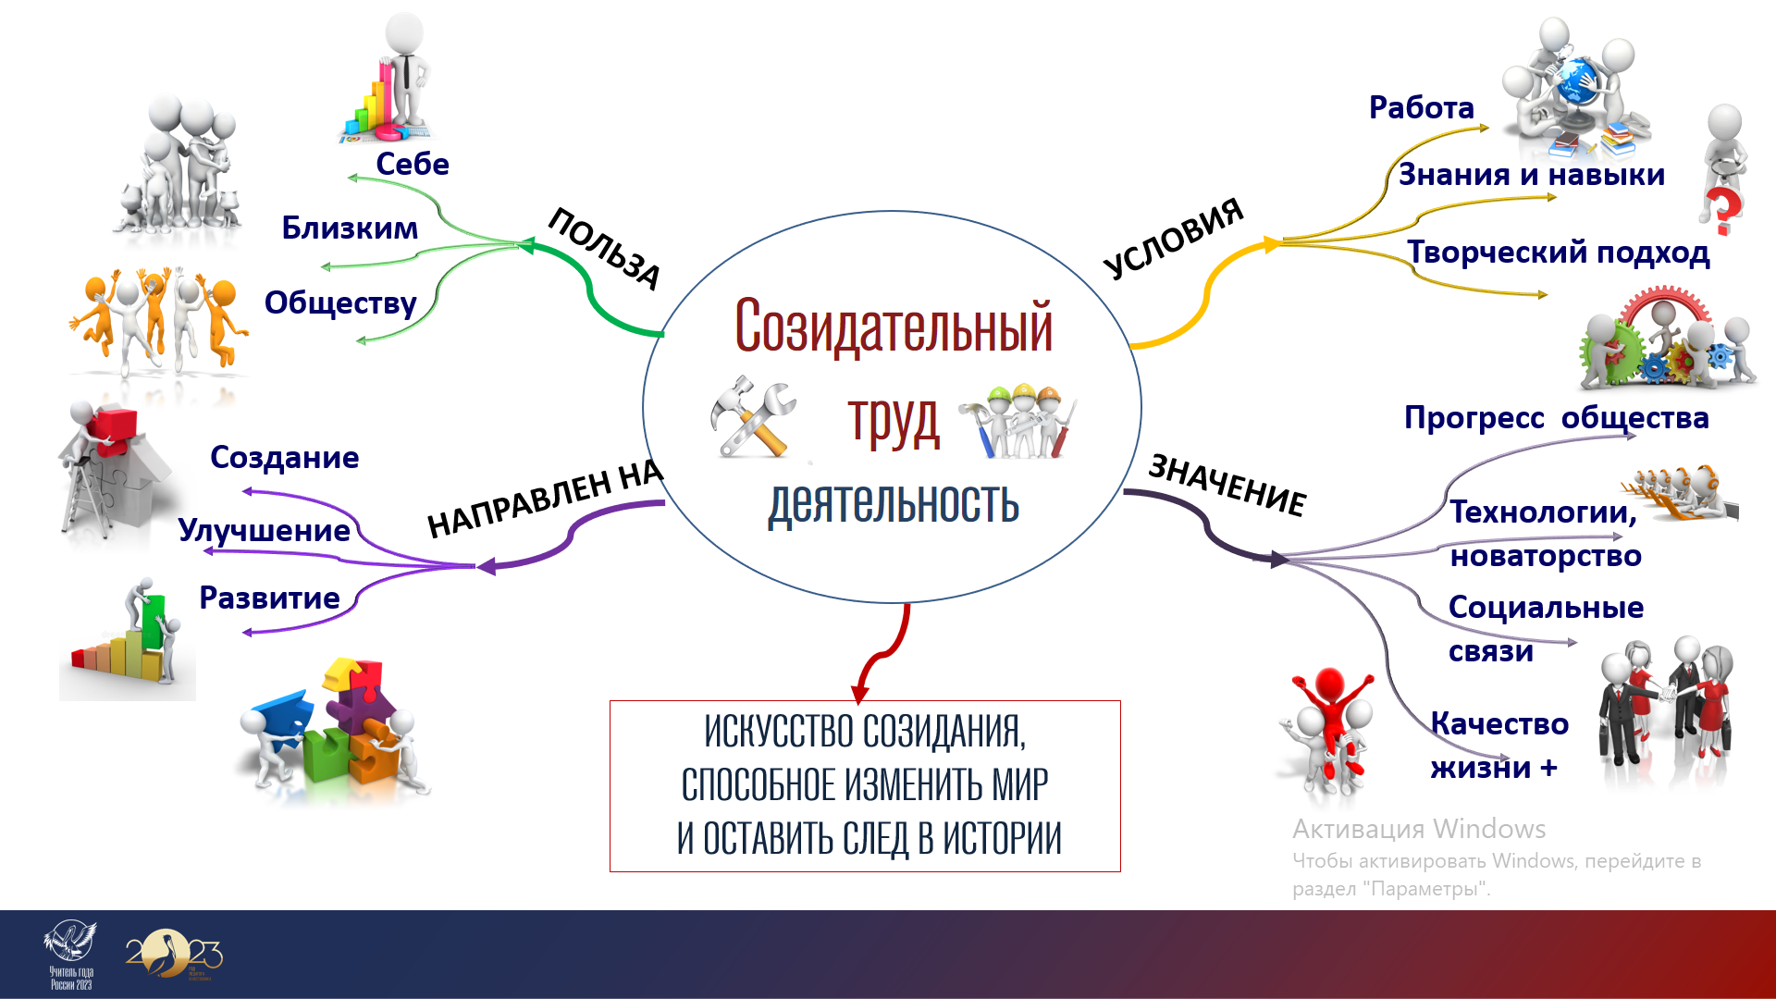

Slide 12

ПЕРСПЕКТИВЫ СОЗИДАТЕЛЬНОГО ТРУДА
В России большое внимание уделяется развитию производственной сферы и инфраструктуры, поскольку это создает новые рабочие места и стимулирует экономический рост страны. Инновационные предприятия играют ключевую роль в повышении производительности труда и процветании экономики.
https://disk.yandex.ru/i/8-f2eWD9_7FFtw

Slide 13
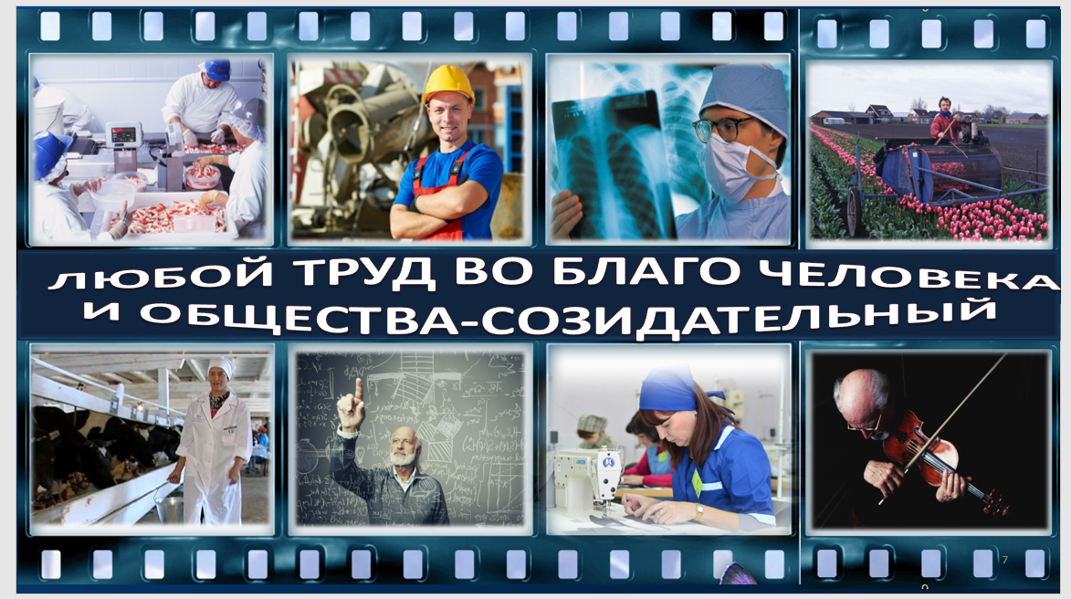

Slide 14
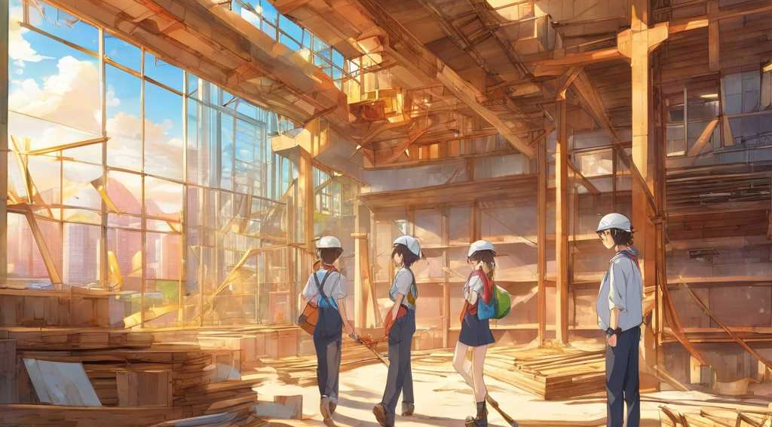
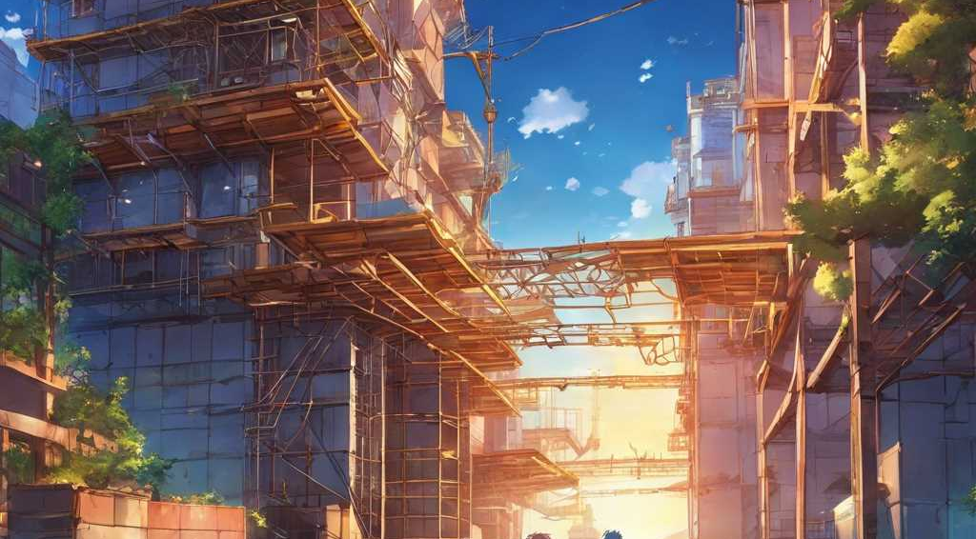
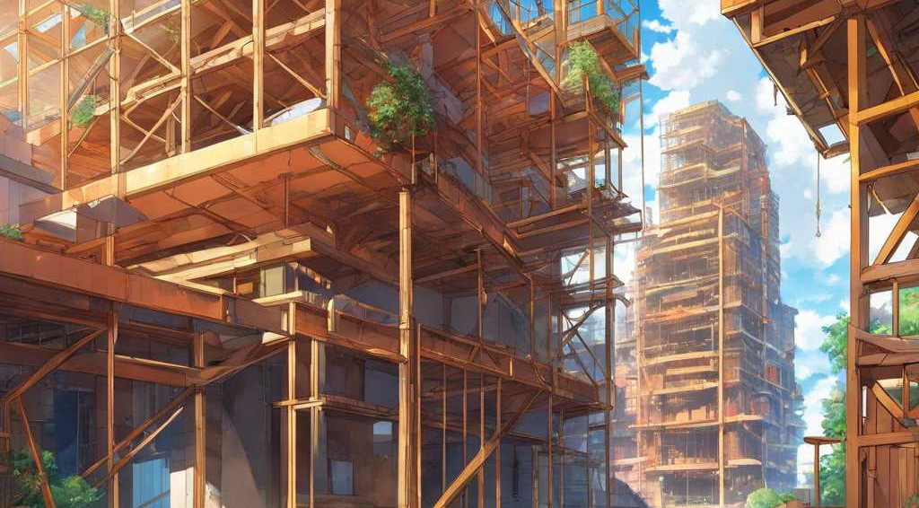
СОЗИДАТЕЛЬНЫЙ ТРУД В РОССИИ
Перечислите, пожалуйста, специалисты каких отраслей
(сфер деятельности)
в нашей стране наиболее востребованы?
Президент России В. В. Путин в своём обращении к Федеральному Собранию поставил задачу:
за ближайшие 5 лет подготовить порядка миллиона специалистов рабочих профессий для разных отраслей промышленности.
Сегодня у нас появляются новые технологии
строятся новые предприятия
увеличиваются мощности заводов
производится то, что ещё недавно мы не производили.

Slide 15
К.Э.Циолковский : «Я мечтаю летать! Прикоснуться к звездам!», «Мои мысли направлены к звездам!», «Я создал теорию космических полетов!» «Планета-есть колыбель разума, но нельзя вечно жить в колыбели!»
С.П. Королев: «Мечтаю покорить космические просторы!» «Я придумаю космический корабль!», «Я создал первый спутник и ракету!» «Наш корабль – воплощение дерзновенной мечты человечества!»
Ю.А.Гагарин : «Хочу стать крылатым, мечтаю о полетах!», «Я думаю, космос будут осваивать не супермены, а обычные люди!», «Я облетел Землю! Она прекрасна!», «Кто не нашел Бога на Земле, не найдет его и в космосе!»
Юлия Пересильд : «Мечтаю, чтобы космическое кино снималось в космосе!», «Для меня в космосе открытие – это Люди!», «Каждый человек – это большой космос!», «Наша планета просто божественна, я счастлива!»

Slide 16
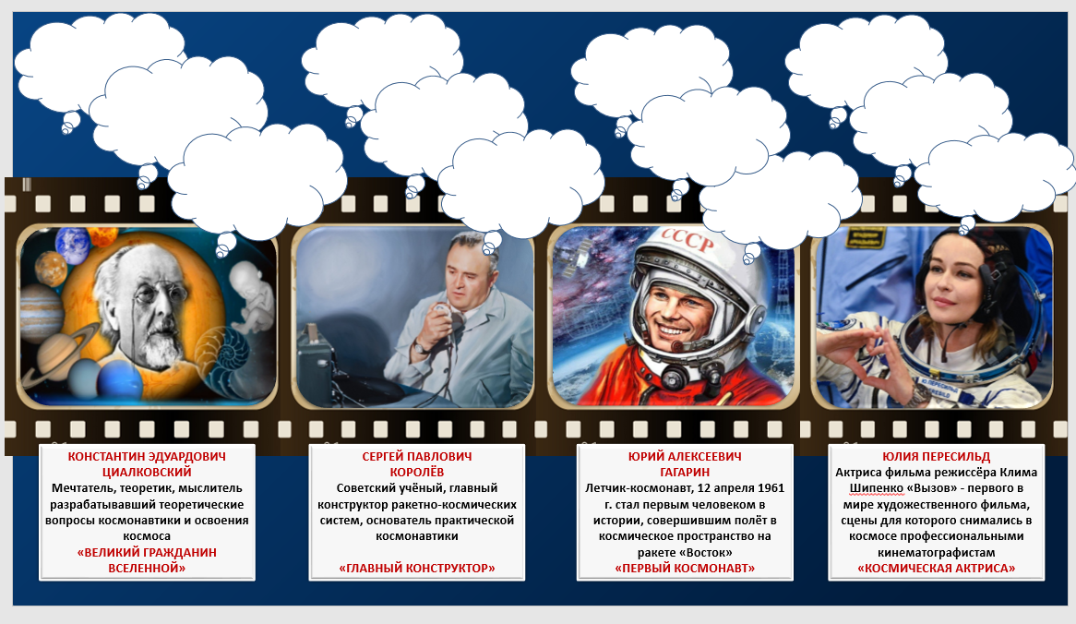

Slide 17

Кто вас вдохновляет?
Попробуйте назвать профессию, которую вы выбираете или просто знакомую вам и охарактеризовать, почему этот труд созидательный?

Slide 18
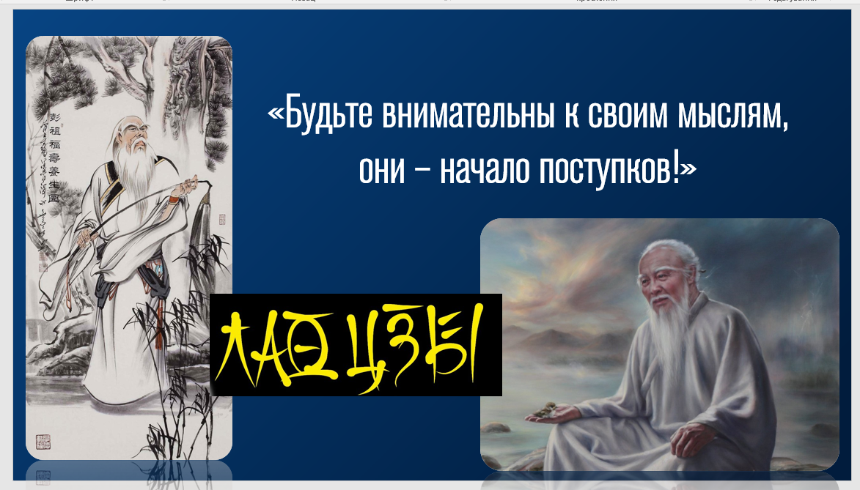

Slide 19
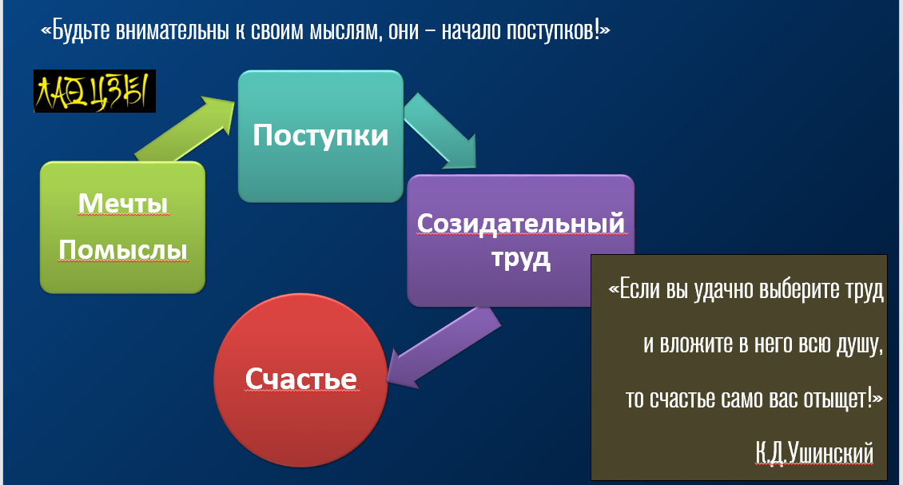

Slide 20


Slide 22

СПАСИБО ЗА ВНИМАНИЕ

